Slide 1
Подготовила: Юрченко Н.М.
воспитатель МБДОУ «Улыбка»
Творческий отчёт об организации деятельности детей в рамках тематической недели в летний оздоровительный период

Slide 2
Тема недели:
МОЯ СЕМЬЯ

Slide 3
Цели и задачи:
Формировать представление о семье как о людях, которые живут вместе, любят друг друга, заботятся друг о друге
Вызвать положительные эмоции в беседе о семье, развивать умение выражать свои чувства (радость, нежность)
Воспитывать у ребёнка доброжелательное отношение, уважение к своим родителям, желание помогать им

Slide 4
Чем мы занимались:
Рассматривание картинок и чтение стихотворений на тему «Семья»
Разучивание песни
«Моя семья»
Игры в настольную
дидактическую игру «Семья»
Итоговое развлечение
«По страницам семейного альбома»

Slide 5
развлечение
«По страницам семейного альбома»
Задачи:
Развивать речь, мышление, память, двигательную активность детей.
Воспитывать у детей чувство гордости за свою семью, желание заботиться о близких.

Slide 6
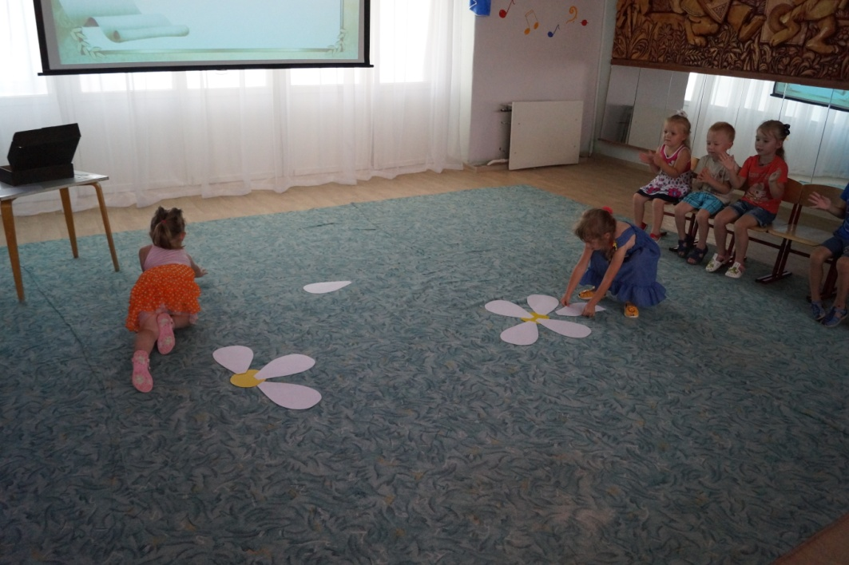
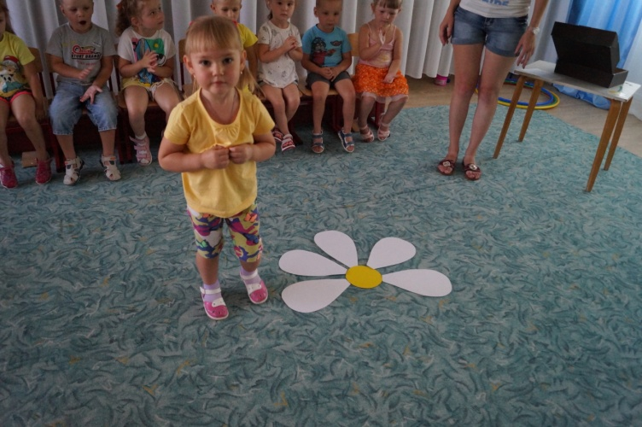
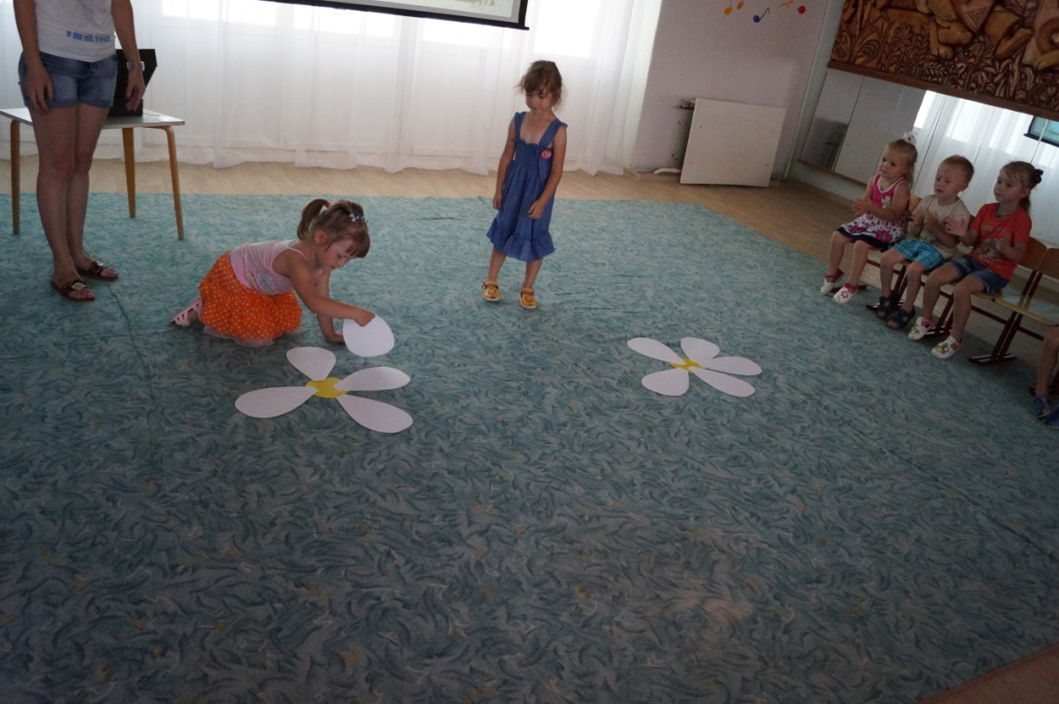
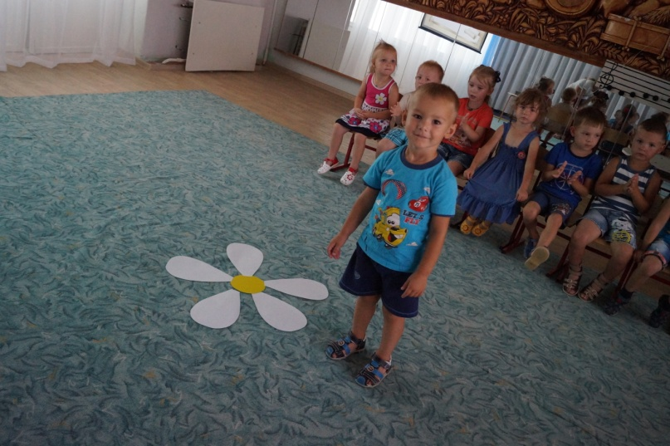
Игра
«Собери ромашку»

Slide 7
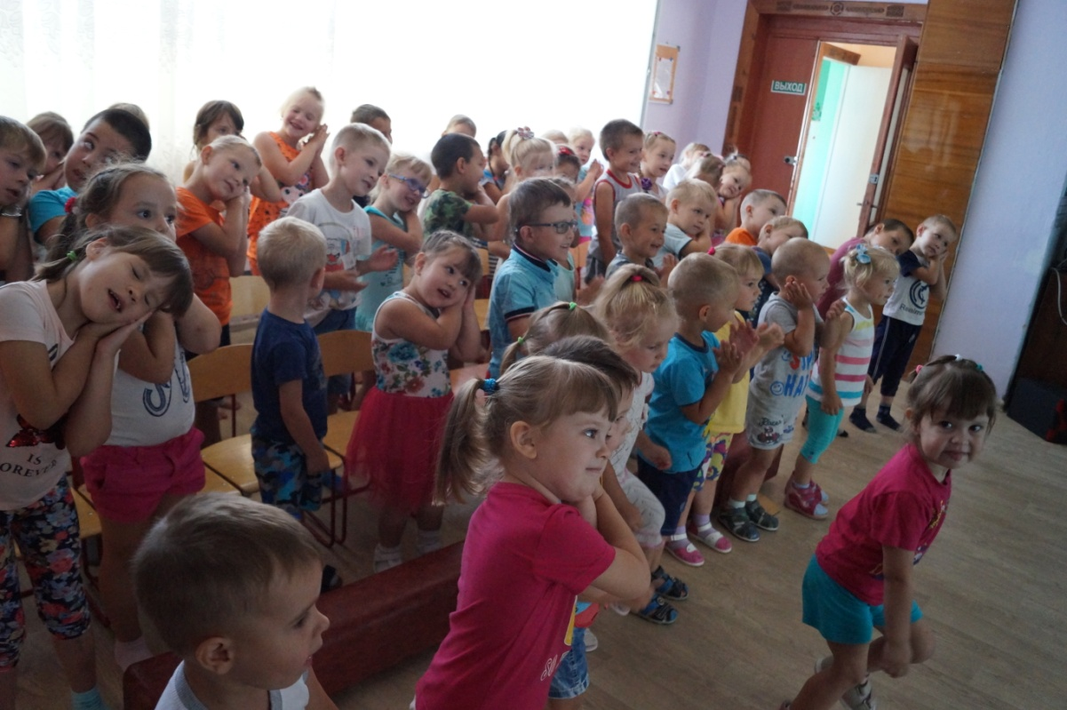
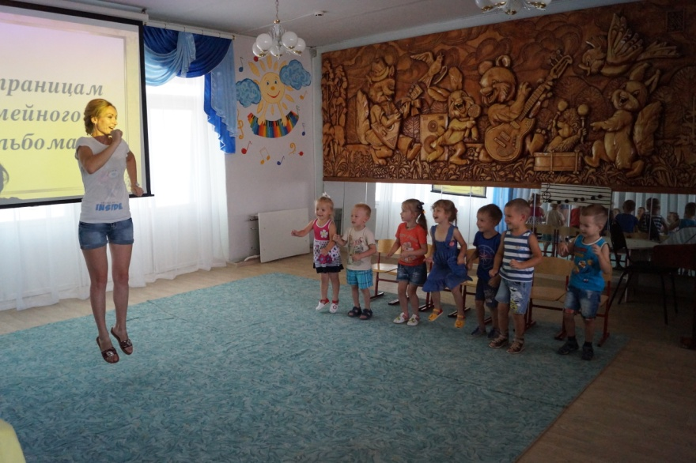
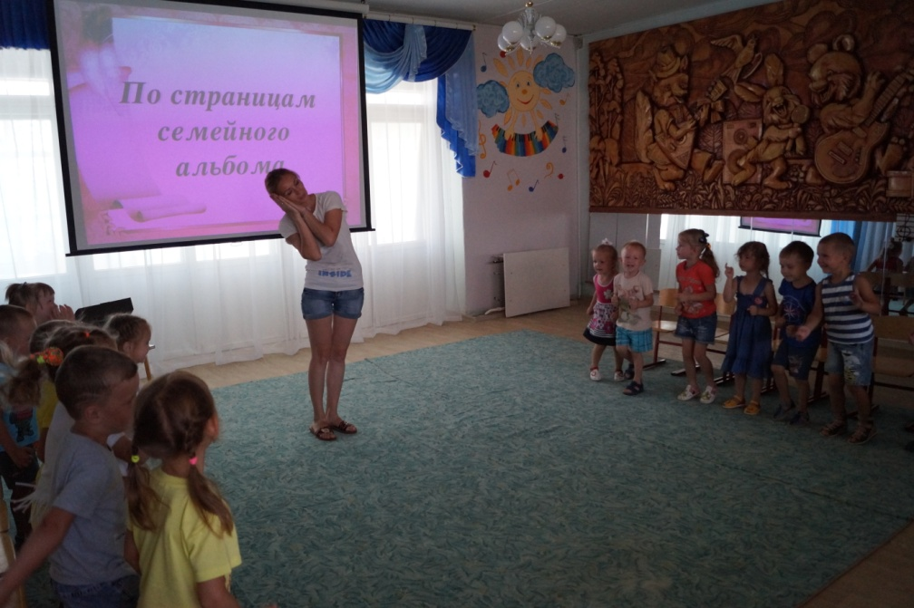
Музыкальная игра
с залом
«Как живешь?»

Slide 8
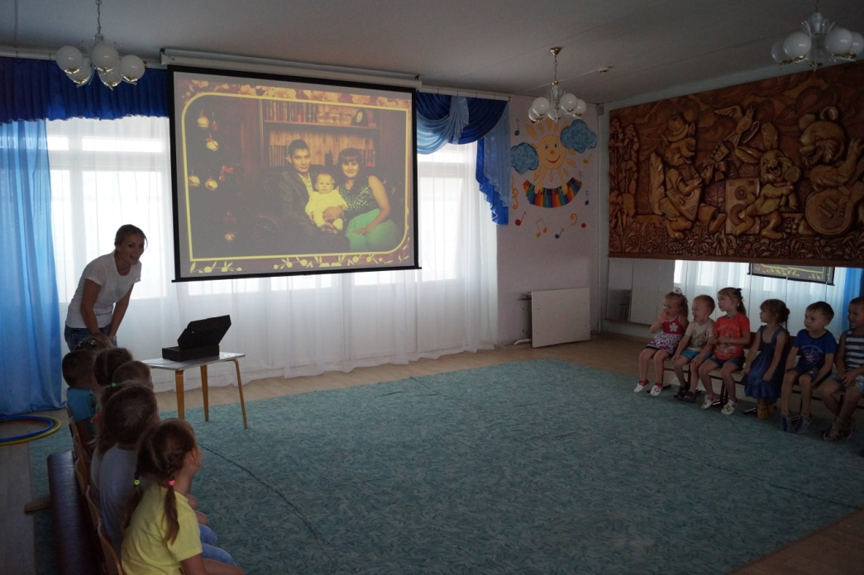
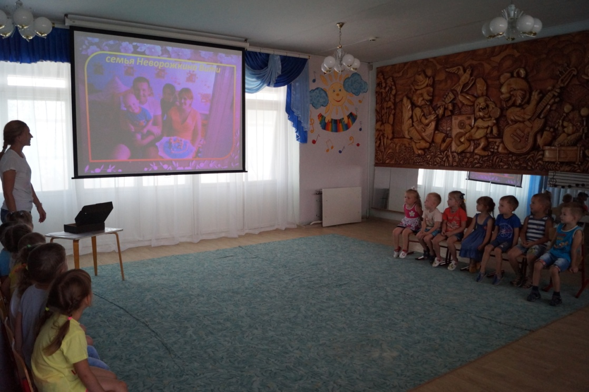
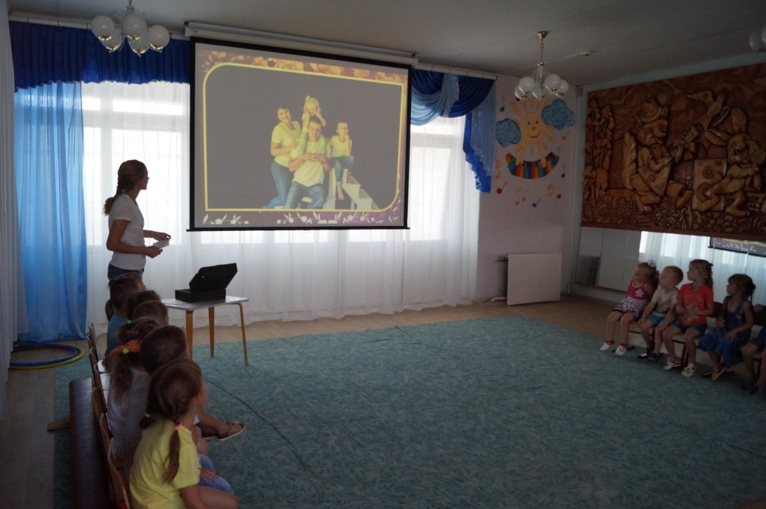
Видеопрезентация
«Угадай, чья семья?»

Slide 9
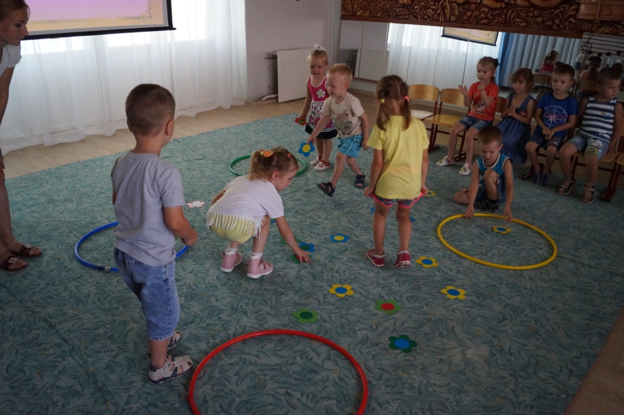
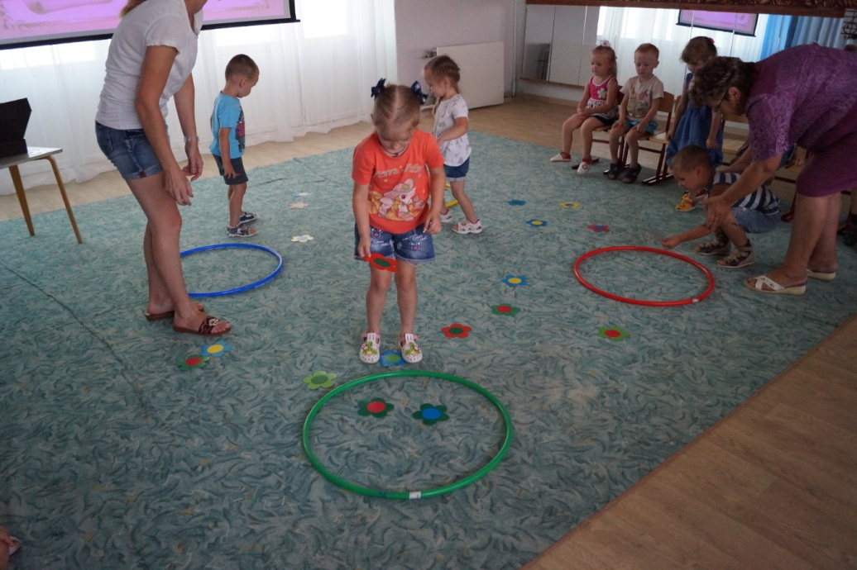
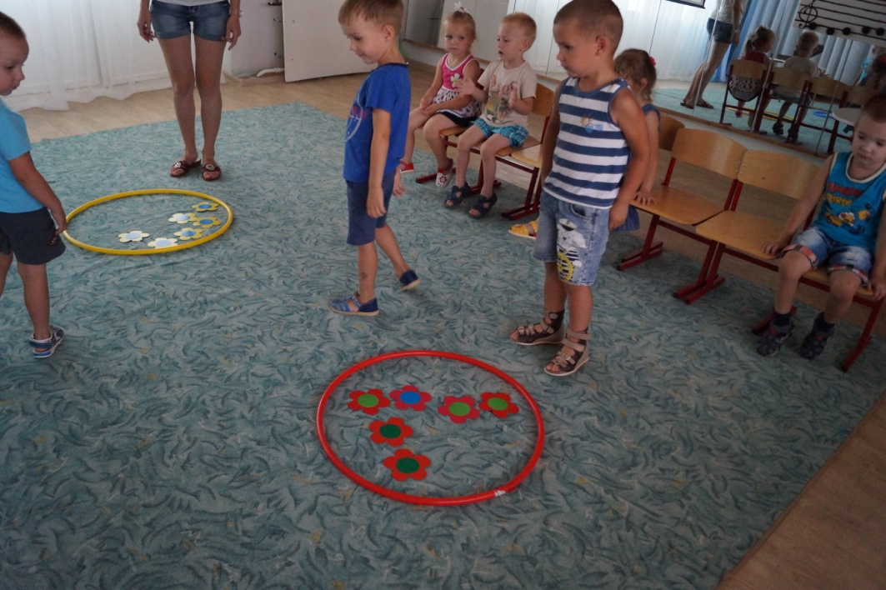
Игра
«Клумба с цветами»

Slide 10
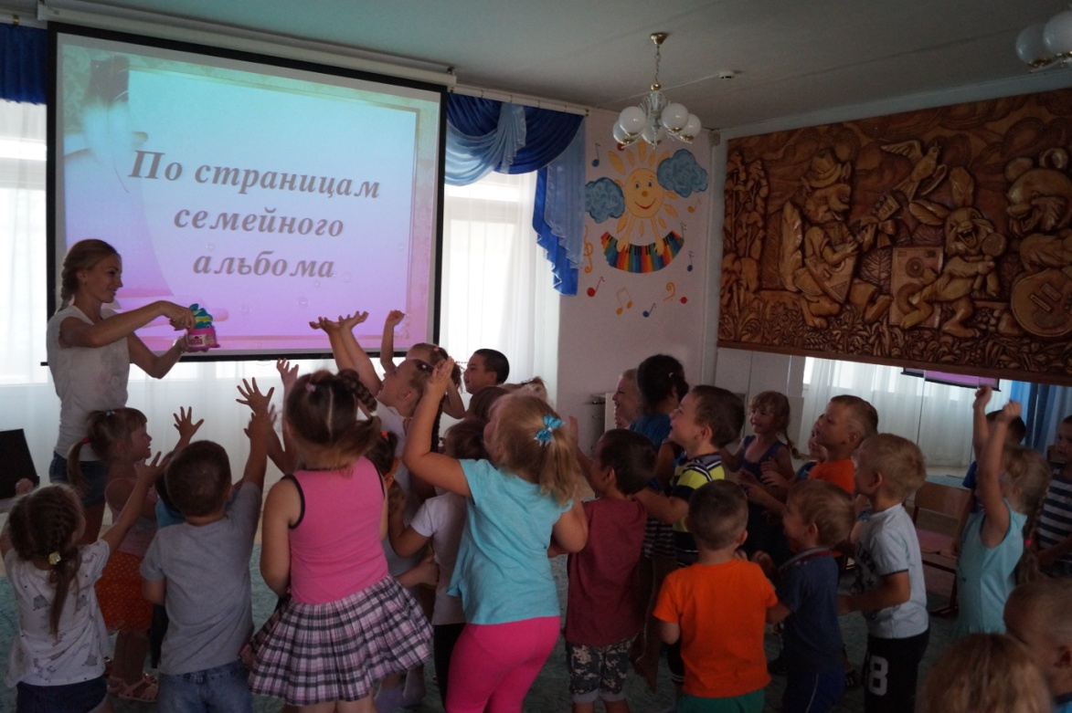
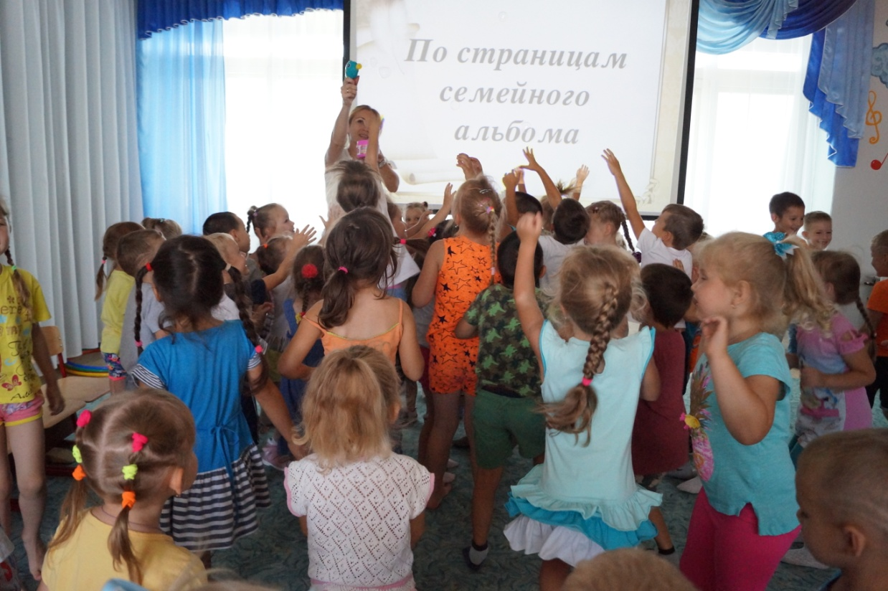
Завершение развлечения запуском мыльных пузырей.

Slide 11
СПАСИБО
ЗА
ВНИМАНИЕ!

